Slide 1
Team Project (Amigo)
Code Review Agent 양성 과정 9차
[A팀] 정병진, 조형성, 최은경, 최인수, 한수용

Slide 2
목차
진행방법
그라운드 룰
코딩 스타일
리뷰 정책
Branch 정책
요구사항 분배
구현시 협업
세부 구현 방법
TDD
Refactoring을 통한 지속적 설계
Refactoring을 통한 지속적 설계 및 Code 개선
Refactoring을 통한 Code 복잡도 개선
Secure Coding
PR단위 구현 및 리뷰
회고

Slide 3
진행 방법 |
그라운드 룰
피드백은 상대 개발자의 의도와 관점에서 이해하기
Commit은 되도록 2~3파일, 100라인 이내로 자주 올리기
논쟁이 있을 경우 다수결에 따르기
모르는 것이 있으면 숨기지 말고 질문하고 서로 친절하게 알려주기
정시퇴근
열린 마음으로 코드리뷰 받아들이기
리뷰와 피드백은 최대한 빠르게
커밋 메세지에 어떻게 했는지가 아니라 무엇을 왜 했는지 설명하기
점심 잘먹기
서로 인사 잊지 않고 하기

Slide 4
진행 방법 | Rule
코딩 스타일
기본 DS C/C++ 코딩스타일 준수 (단, {}는 새 줄에, single line에도{}추가)
Column : 120
Indent : 4 spaces
Naming rule은 Google C++ 가이드
CamelCase : 함수, 타입 (클래스 / 구조체)
snake_case : 파일명 변수명, 멤버변수
kCamelCase : 상수명 대문자만 : 매크로
리뷰 정책
Pull Request시 2명 이상의 approve가 있어야 merge 가능
Reviewer는 팀원 전체 설정
Title Prefix는 다음 중 하나로 설정 [Feature], [AddTC], [BugFix], [Refactoring], [Doc], [Etc]
Branch 정책
Master 와 개인별 개발 branch로 운영하고, Master로 PR 리뷰 진행

Slide 5
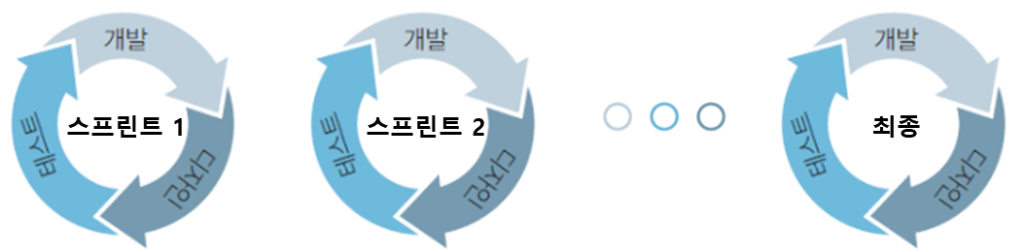
진행 방법 |
요구 사항 분배
최은경님 (팀장) - Search 구현, TC 추가
조형성님 - Search 구현, TC 추가
최인수님 - File input/output, Add 구현, TC 추가
한수용님 - Del 구현, TC 추가
정병진님 - Mod 구현, TC 추가, Random heavy test 추가
구현 시 협업
카X 오픈 채팅으로 실시간 대화
GitHub에 review comment로 커뮤니케이션
오픈톡 알림이나 review 요청 메일 수신시 바로바로 review 진행
※ 애자일 개발 방법론 적용
각 스프린트 마다 목표 설정하여, Test → 개발 → Refactoring 진행

Slide 6
세부 구현 방법 | TDD
TDD 적용 단계
1차 - 기능 단위의 Test Case 작성 및 기능 구현 (Add/Mod/Del/Sch/Command)
각자 명령 함수 TC를 생성하고 명령 함수를 절차지향적으로 구현하면서 정상 동작 및 Fail/Exception case 확인
2차 - Integration Test Case 작성
main() 함수 실행 이외에도, gtest에서 sample input을 읽어 결과로 나온 output 파일을 reference output 파일과 내용을 비교하여 Pass/Fail을 알 수 있도록 추가
3차 - Heavy Test Case 작성
예제로 주어진 input_20_20.txt 파일 이외에도 더 많은 case를 위해 random으로 사원 정보 생성하여 Add, random으로 검색 조건 생성하여 Sch, Del, Mod 명령을 수행하도록 추가
20만개 Add, 10만개 Sch, Del, Mod 명령을 테스트하여 실행 시간 측정 (3일차에 50분 정도 걸렸으나, refactoring/예외처리 하면서 점점 느려진… ^^;)
대조군 output은 없지만, Sch, Del, Mod 조건 예외처리에 많은 도움이 되었음

Slide 7
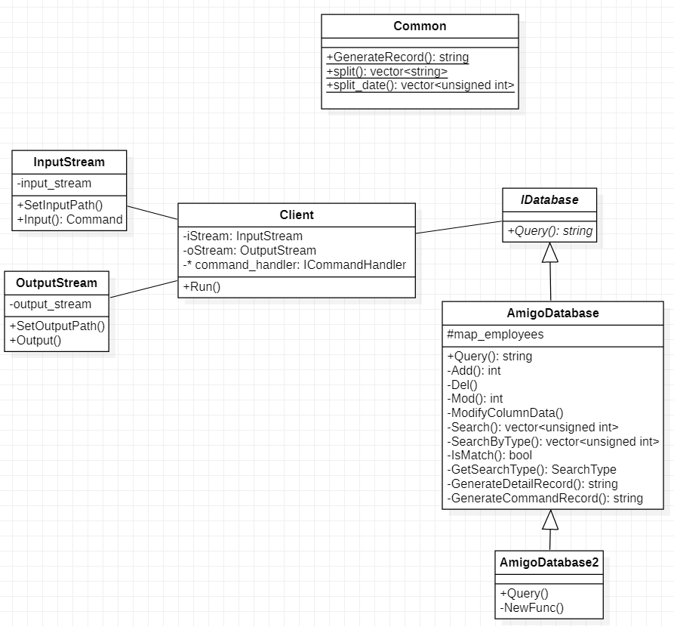
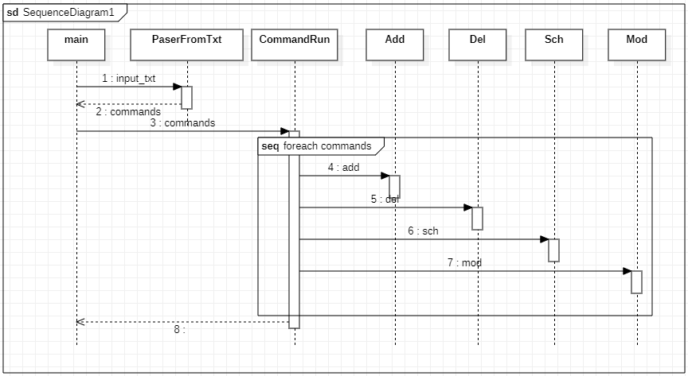
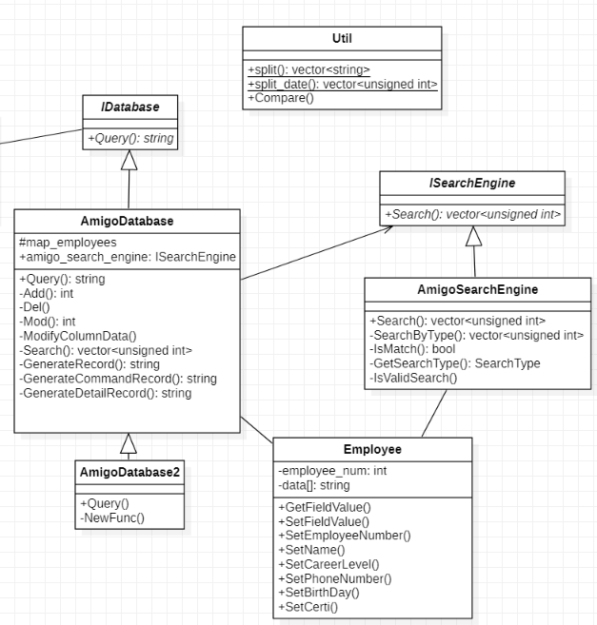
세부 구현 방법 | Refactoring을 통한 지속적 설계
Refactoring을 통한 설계 개선 내용
1. 절차지향 working code 개발 (~2일차)
2. OOP로 설계 개선 1차 (3일차)
3. OOP 설계 개선 2차(4일차)
신규 기능 추가를 위한 개선
검색 알고리즘 다형성 적용

Slide 8
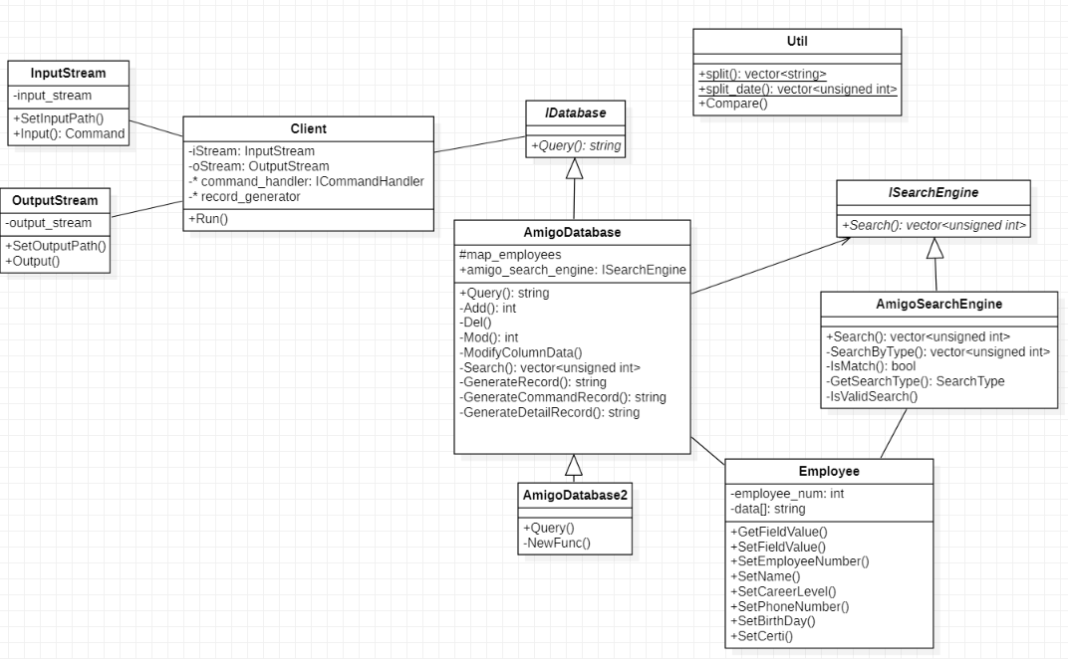
세부 구현 방법 | Refactoring을 통한 지속적 설계 및 Code 개선
Refactoring을 통한 설계 개선 내용
IDatabase interface로 DB가 변경되어도, Client code는 변경되지 않도록 설계
swap cmd 추가 요청시에 AmigoDB를 상속한 AmigoDB2에 swap 추가하고, query func을 override 하여 기존 AmigoDB는 코드 변경 없도록 설계
복잡도가 높은 Search logic은 변경 가능성이 높기 때문에 추후 개선 시에 DB code에 영향 없도록 interface 설계

Slide 9
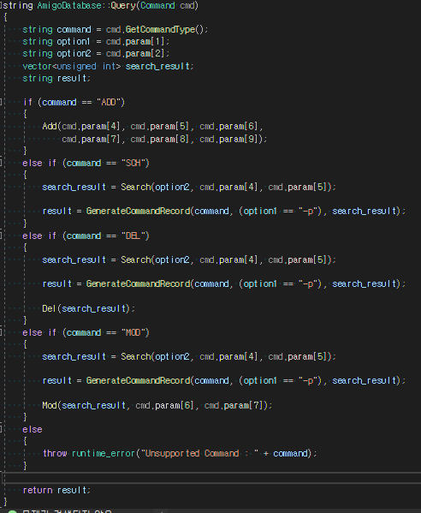
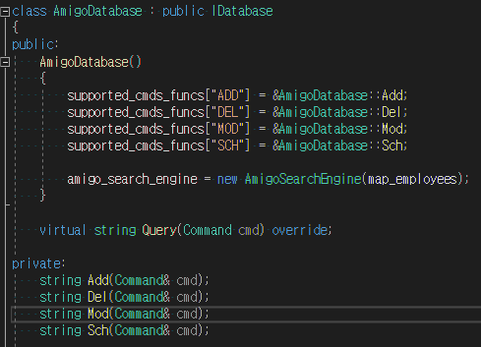
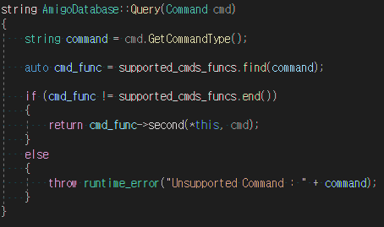
세부 구현 방법 | Refactoring을 통한 Code 복잡도 개선
Query 문 If/else 제거
함수포인터 사용하여, cmd func 호출 interface 단일화. 신규 cmd 추가되어도 Query은 변경 불필요.
Notes:
함수포인터 사용하여, cmd func 호출 interface 단일화. 신규 cmd 추가되어도 Query은 변경 불필요.

Slide 10
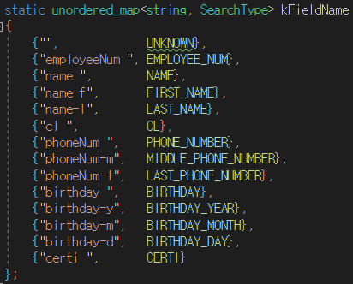
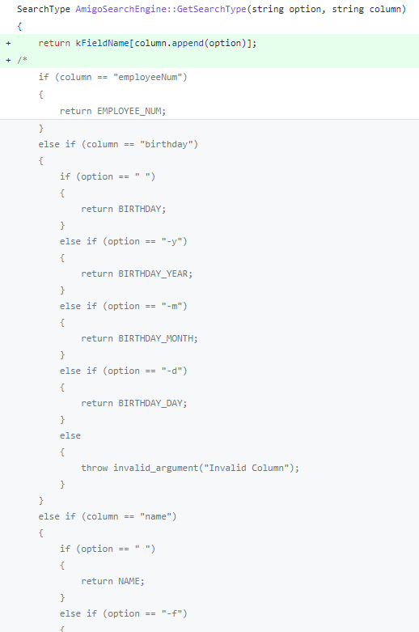

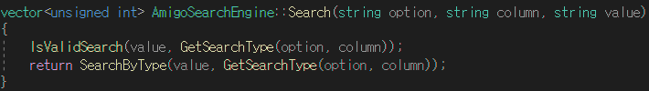
세부 구현 방법 | Refactoring을 통한 Code 복잡도 개선
Search 기능 option, field 별 동작 분기 부분

Slide 11
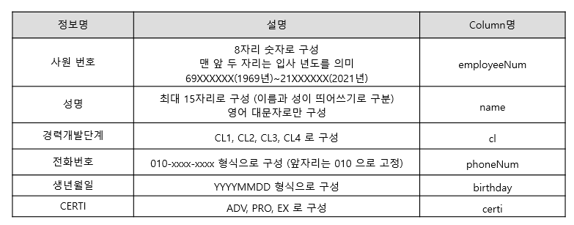
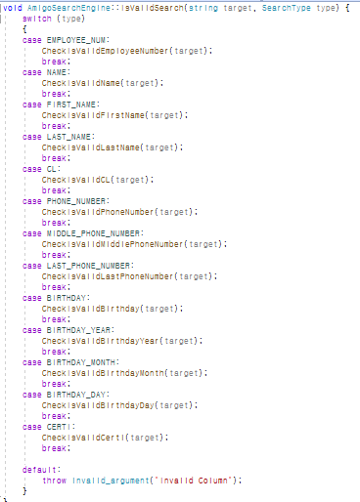
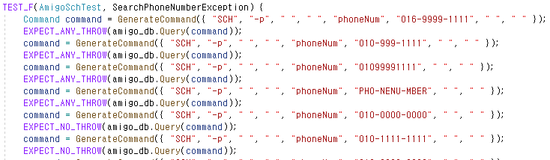
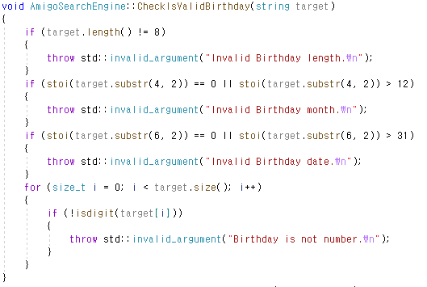
세부 구현 방법 | Secure Coding
예외처리
요구사항을 분석하여 각 항목에서 정상 케이스만 검색 가능하도록 예외 케이스 작성
EXPECT_ANY_THROW, EXPECT_NO_THROW 이용하여 정상/예외 통과 확인하며 추가/수정
주어진 요구사항 분석
항목 별 예외 확인 생성
항목 별 예외/정상 TC 생성
예외 조건 추가 및 수정

Slide 12
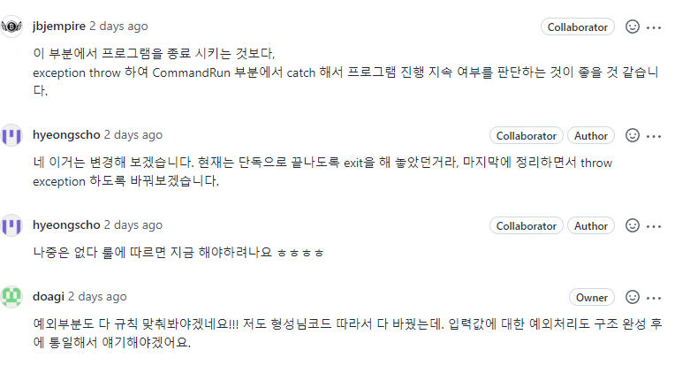
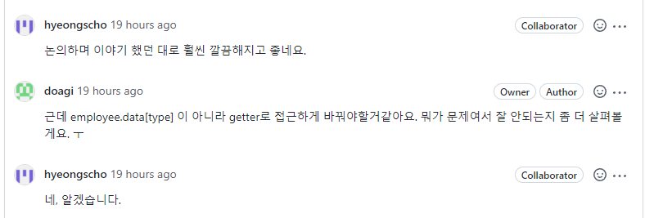
세부 구현 방법 | PR단위 구현 및 리뷰
PR 전체 통계
총 PR 60회, commit 248 중
[BugFix] 13
[AddTc] 9
Code Review BP
PR 59회 중, 275건의 comment, PR당 평균 약 4.6회의 comment 작성
[feature]17
[refactoring] 23
[doc] 2
[etc] 2
https://github.com/doagi/Amigo/pull/32 14건의 conversation.
https://github.com/doagi/Amigo/pull/48
12건의 conversation.

Slide 13
회고 |
Keep
상호 존중, 적극적이고 능동적인 참여, 활발한 질의응답, 빠른 리뷰, 상호 격려/칭찬
서로간의 질문에 대해 친절한 답변
개발자가 ownership을 가지고 개발하여, 할일을 스스로 찾아서 진행
Problem
너무 열심히 하느라 미흡했던 시간 분배
충분하지 않았던 Test case로 인한 잘못된 예외 케이스 발생
익숙치 않은 TDD와 리팩토링을 통한 설계 개선으로 설계에 좀 더 공을 못들인 것 같아 아쉬움
VS의 프로젝트 파일 등이 git으로 사용시 자주 컨플릭 발생, 다시 로드될때도 문제 발생 빈번
여러명이 소규모 프로젝트를 짧은 시간에 구현/리펙토링 하다보니, 역할 분배가 어려움
Try
Class 구조를 wiki에 공유했는데, 좀더 활발히 사용했으면 신규 인원이 히스토리를 잘 알 것 같음
문제점들을 세분화 및 list up 하여, deadline 설정하고 개발자들에게 분배함.
Lint 기능을 쓰면 좀 더 편하게 통일성 있는 코드 구현을 해 볼 수 있을 것 같음
예외 처리를 확인시에는 충분히 많은 Test case로 통과가 잘 되는 지 확인이 필요할 것 같음
현업에서도 TDD를 통한 개발로 지속적인 설계 개선을 적용하고 익혀야 할 것 같음

